Slide 1
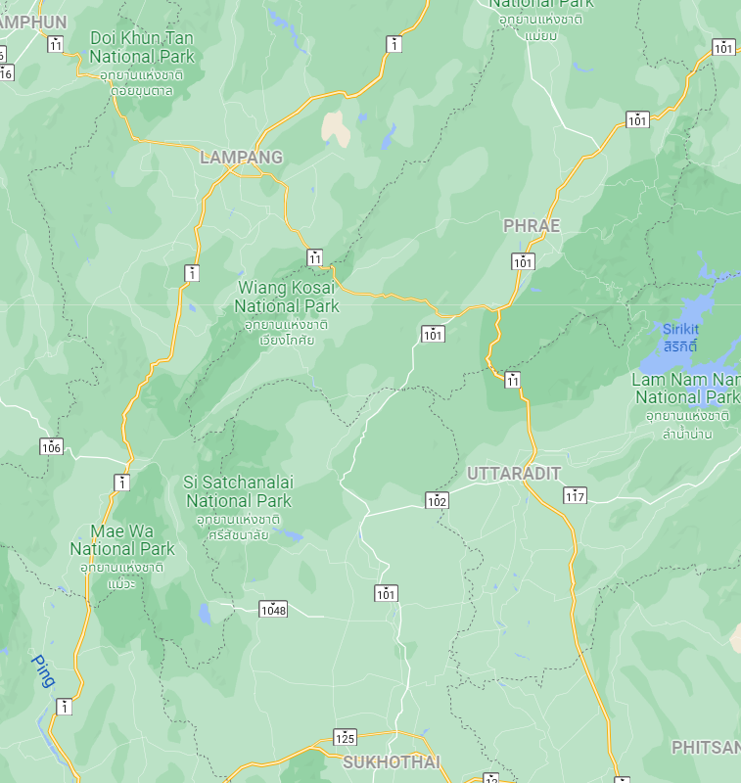

การประเมิน
น้ำไหลลงอ่างเก็บน้ำ
(Reservoir Inflows Estimation)
นางสาวนุชนาถ จองดี นักอุทกวิทยาปฏิบัติการ
ส่วนอุทกวิทยา สำนักบริหารจัดการน้ำและอุทกวิทยา กรมชลประทาน

Slide 2
การประเมินน้ำไหลลงอ่างเก็บน้ำ (Inflow)
กรณีที่มีสถานีน้ำท่าเหนืออ่างเก็บน้ำ
- การประเมินน้ำฝน-น้ำท่า และสัมประสิทธิ์น้ำท่า
- สถานีน้ำท่าเหนืออ่างเก็บน้ำ
1.
กรณีที่ไม่มีสถานีน้ำท่าเหนืออ่างเก็บน้ำ
- การประเมินน้ำฝน-น้ำท่า และสัมประสิทธิ์น้ำท่า
2.
ปริมาณน้ำ = สัมประสิทธิ์น้ำท่า x ปริมาณน้ำฝน x พื้นที่รับน้ำฝน
(พิจารณาร่วมกับสถานีสำรวจน้ำท่าเหนืออ่างเก็บน้ำ)
เมื่อ ปริมาณน้ำ คือ ปริมาณน้ำไหลลงอ่างเก็บน้ำ (ลูกบาศก์เมตร)
สัมประสิทธิ์น้ำท่ามีค่าระหว่าง 0 – 1
ปริมาณน้ำฝน คือ ฝนคาดการณ์ (มิลลิเมตร)
พื้นที่รับน้ำฝน (Catchment Area) ของอ่างเก็บน้ำ (ตารางกิโลเมตร)

Slide 3

พายุและร่องมรสุมที่ผ่านประเทศไทยในช่วงเดือน กันยายน – พฤศจิกายน 2564
พายุดีเปรสชัน
“โกนเซิน”
(11-13 SWOC)
(9-12 TMD)
พายุดีเปรสชัน
“เตี้ยนหมู่”
(24-26 SWOC) (23-24 TMD)
พายุดีเปรสชัน
“คมปาซุ”
(14-15 SWOC)
(11-14 TMD)
ร่องมรสุม
(8-11 SWOC)
ร่องมรสุม
(14-19 SWOC)
ร่องมรสุม
(20-25 SWOC)
มรสุมตะวันออก
เฉียงเหนือ
(10-13 SWOC)
กันยายน
ตุลาคม
พฤศจิกายน

Slide 4
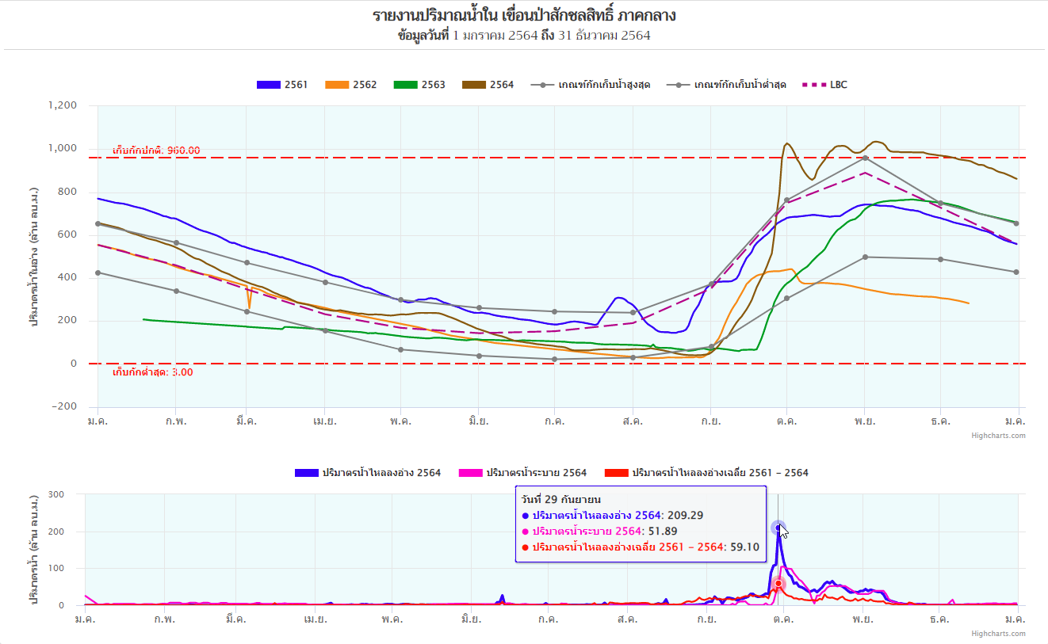
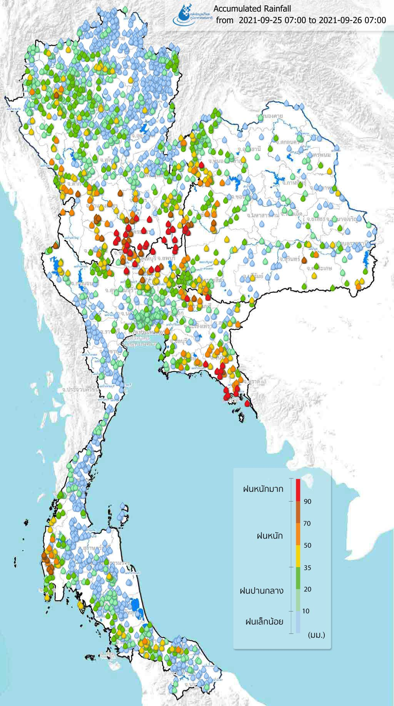
ปริมาณน้ำในเขื่อนป่าสักชลสิทธิ์
25 ก.ย. 64 – 26 ก.ย. 64 (07.00 น.)
เก็บกักปกติ 960.00
เก็บกักต่ำสุด 3.00

Slide 5
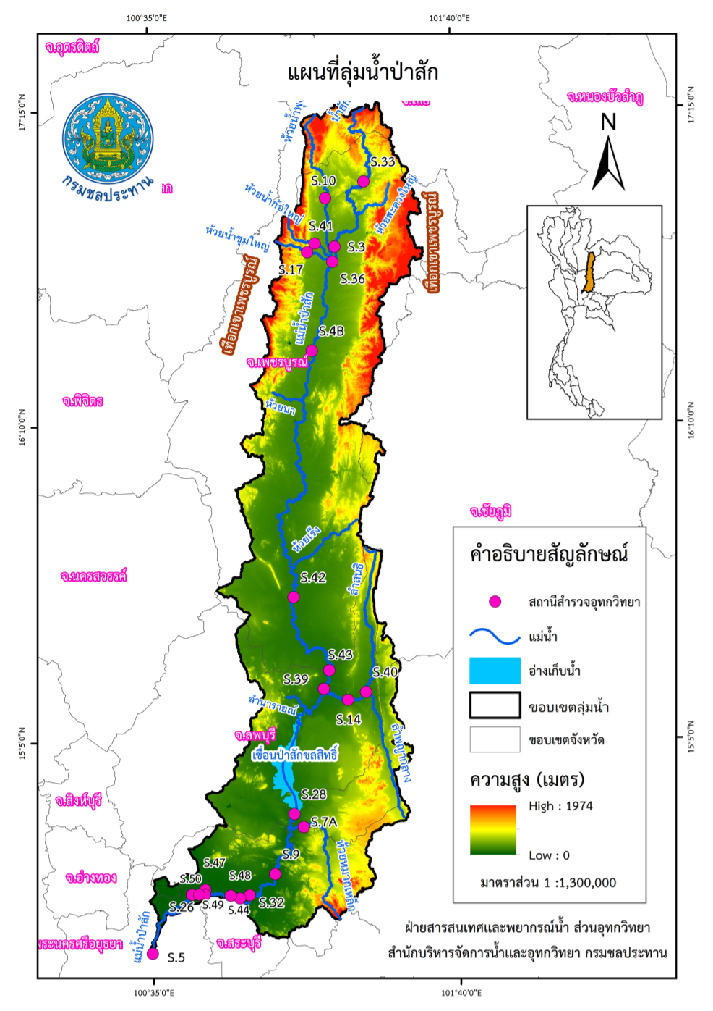
การประเมินน้ำไหลลงอ่างเก็บน้ำ (Inflow)
1. กรณีที่มีสถานีน้ำท่าเหนืออ่างเก็บน้ำ
=> อ่างเก็บน้ำเขื่อนป่าสักชลสิทธิ์

Slide 6
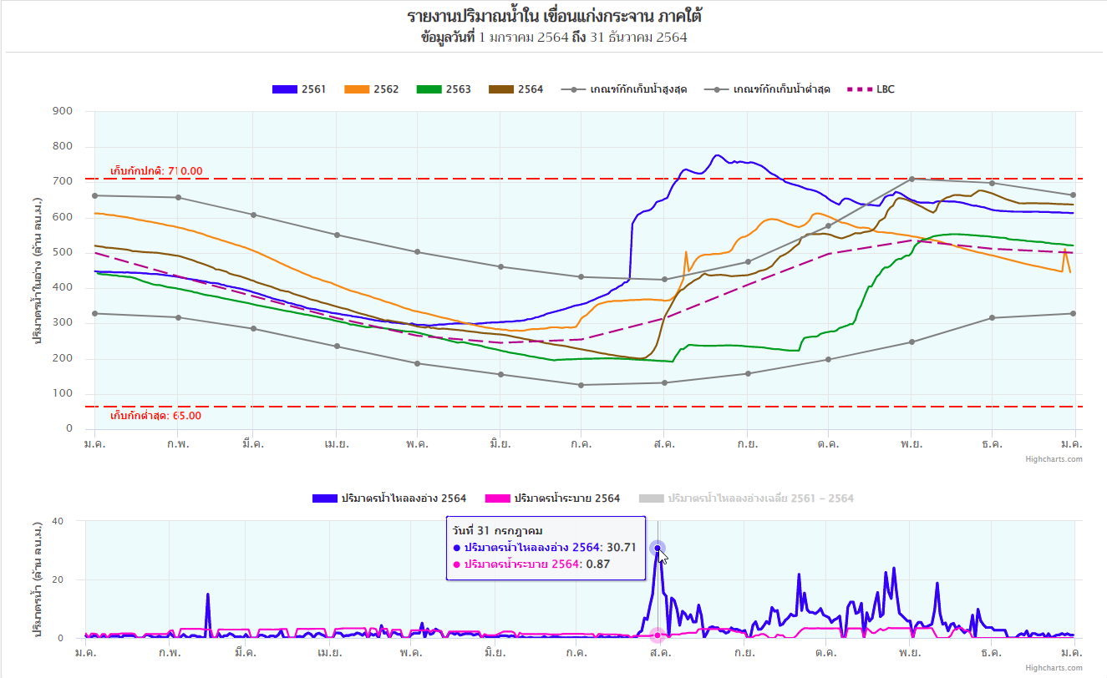
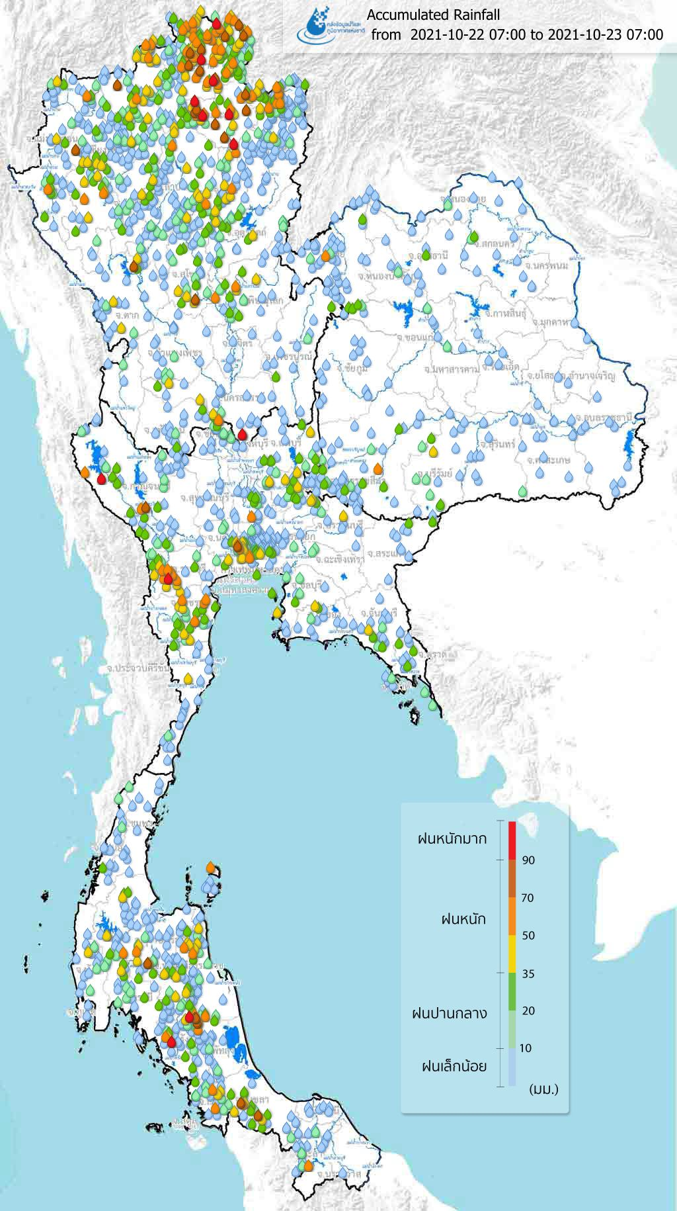
ปริมาณน้ำในเขื่อนแก่งกระจาน
22 ต.ค. 64 – 23 ต.ค. 64 (07.00 น.)
เก็บกักปกติ 710.00
เก็บกักต่ำสุด 65.00

Slide 7
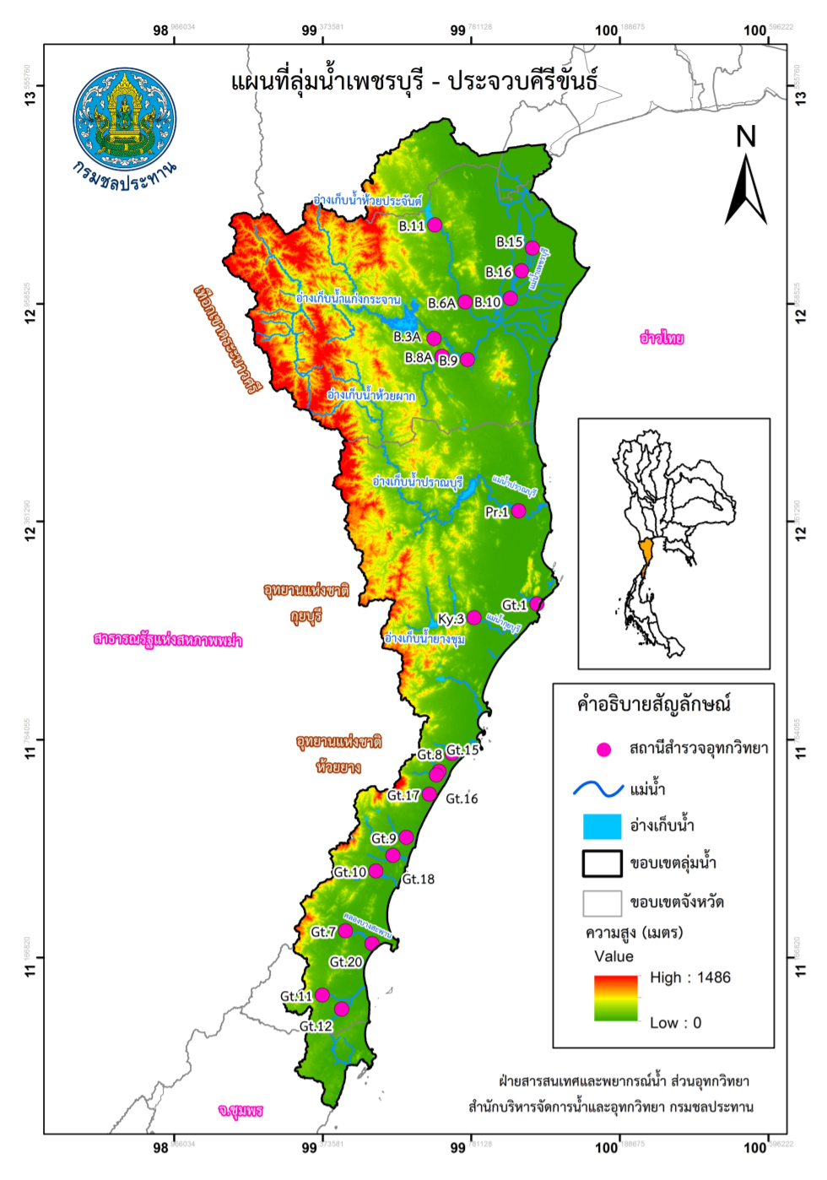
การประเมินน้ำไหลลงอ่างเก็บน้ำ (Inflow)
2. กรณีที่ไม่มีสถานีน้ำท่าเหนืออ่างเก็บน้ำ
=> อ่างเก็บน้ำแก่งกระจาน

Slide 8
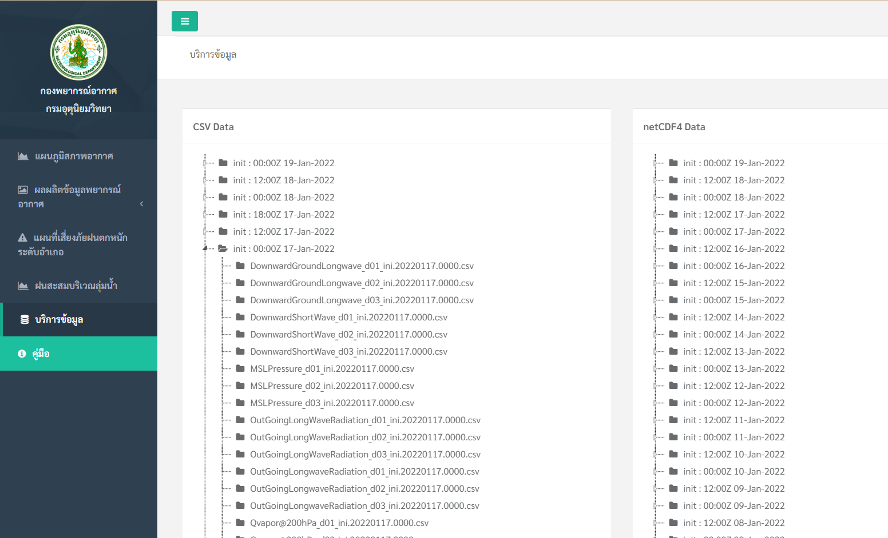
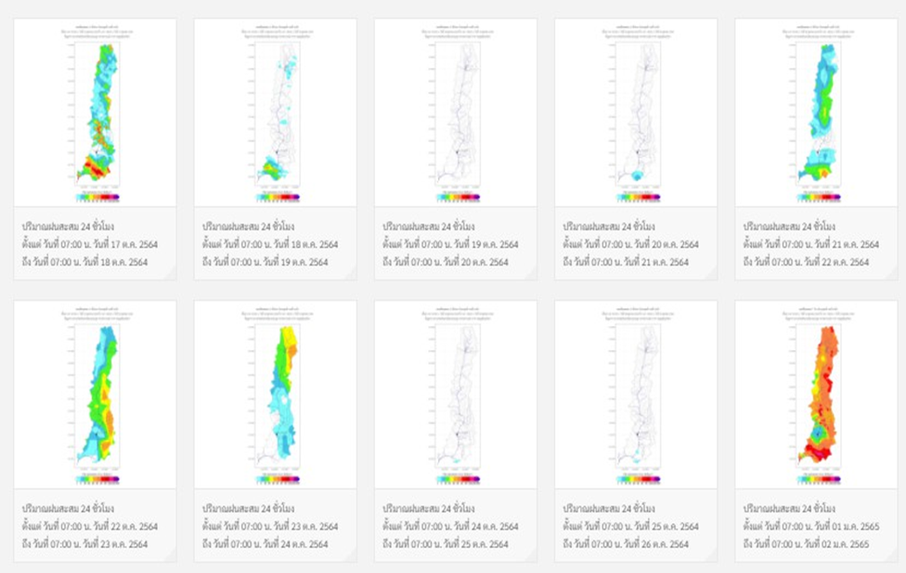
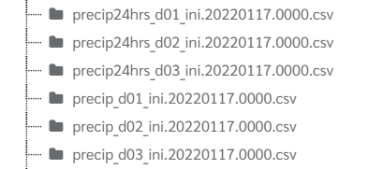
การประยุกต์ใช้ฝนคาดการณ์ในการประเมินน้ำไหลลงอ่างเก็บน้ำ

Slide 9
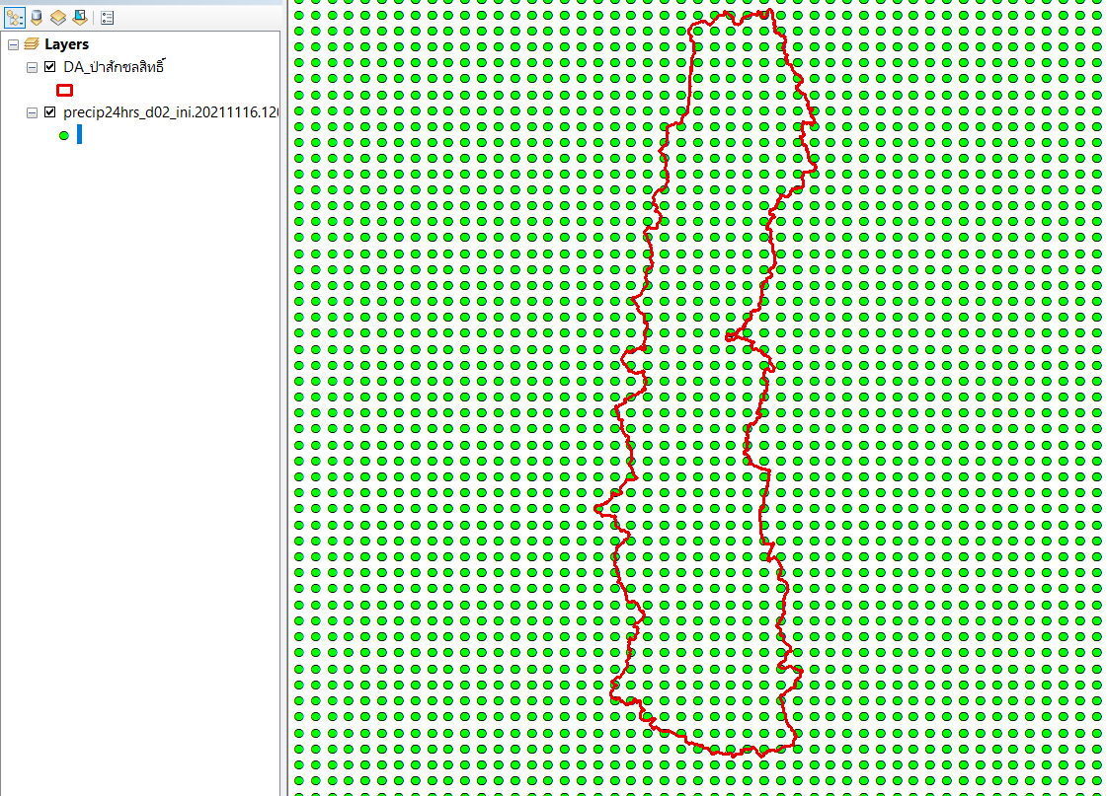
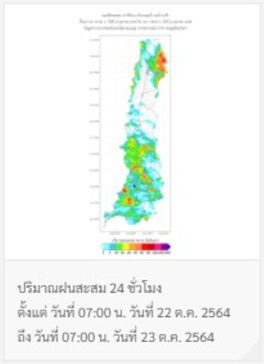
การประยุกต์ใช้ฝนคาดการณ์ในการประเมินน้ำไหลลงอ่างเก็บน้ำ

Slide 10
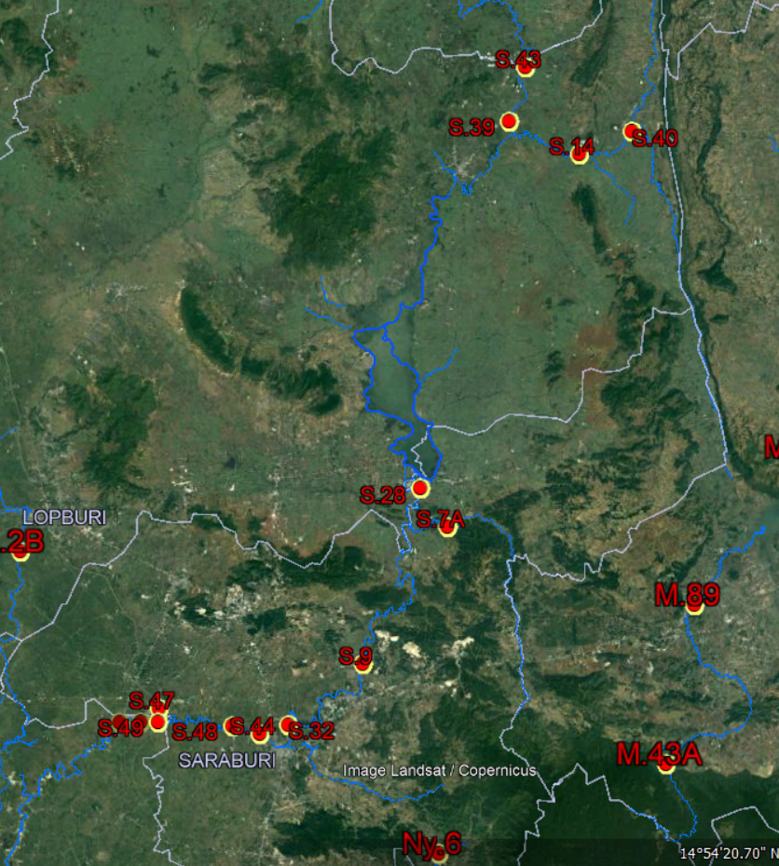
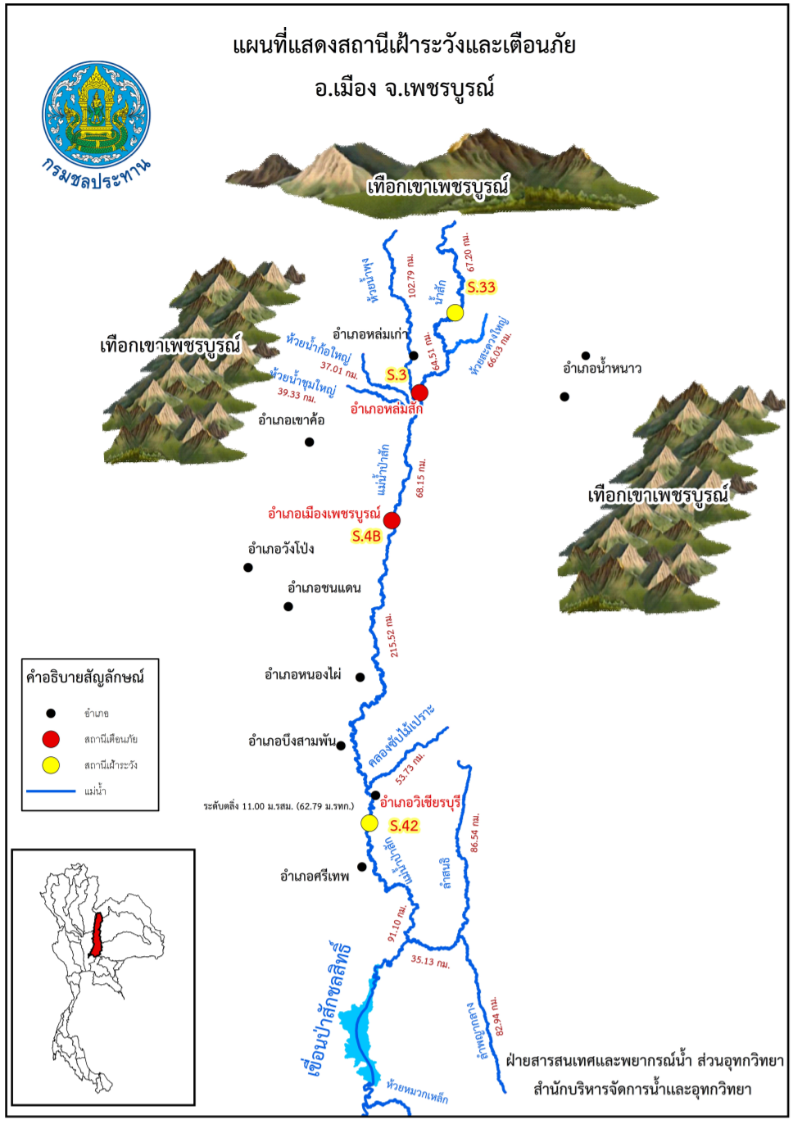
การประเมินน้ำไหลลงอ่างเก็บน้ำ (Inflow)
กรณี มีสถานีน้ำท่าเหนืออ่างเก็บน้ำ: เขื่อนป่าสักชลสิทธิ์ จ.ลพบุรี
เขื่อนป่าสักชลสิทธิ์

Slide 11
การประเมินน้ำไหลลงอ่างเก็บน้ำ (Inflow)
กรณี มีสถานีน้ำท่าเหนืออ่างเก็บน้ำ: เขื่อนป่าสักชลสิทธิ์ จ.ลพบุรี

Slide 12
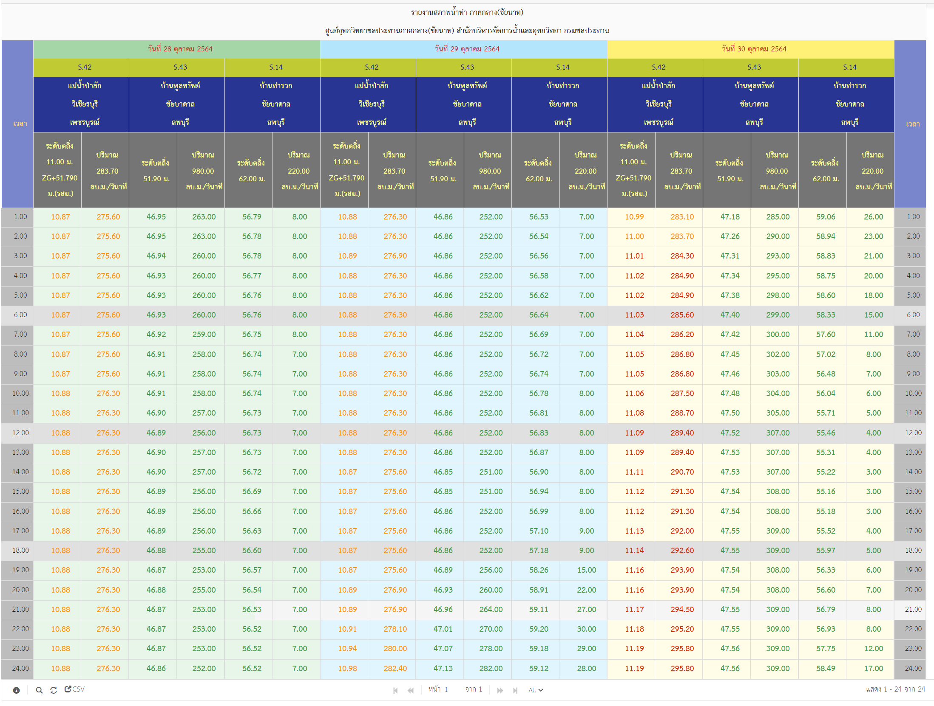
การประเมินน้ำไหลลงอ่างเก็บน้ำ (Inflow)
กรณี มีสถานีน้ำท่าเหนืออ่างเก็บน้ำ: เขื่อนป่าสักชลสิทธิ์ จ.ลพบุรี

Slide 13
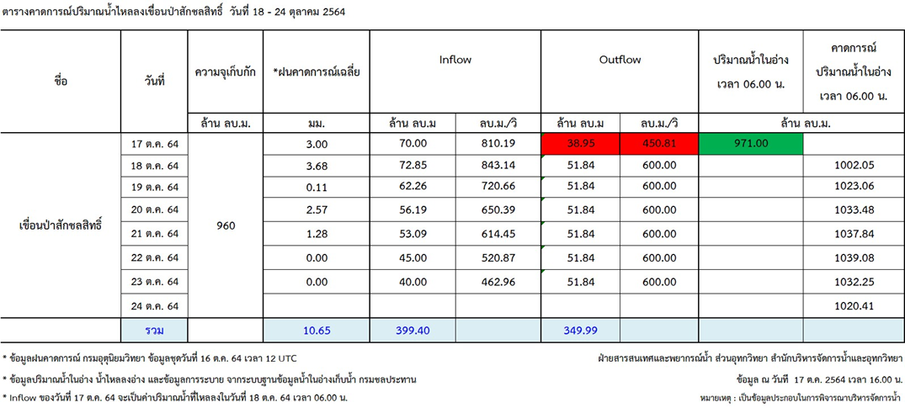
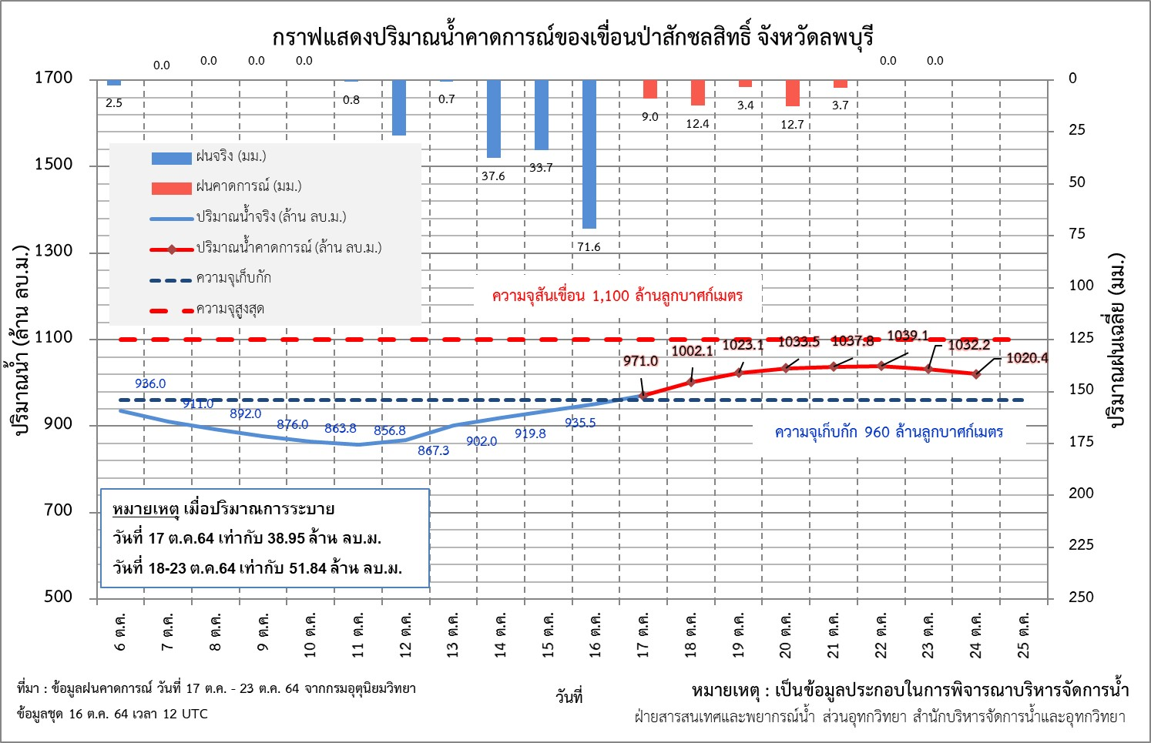
การประเมินน้ำไหลลงอ่างเก็บน้ำ (Inflow)
กรณี มีสถานีน้ำท่าเหนืออ่างเก็บน้ำ: เขื่อนป่าสักชลสิทธิ์ จ.ลพบุรี
ตารางการคาดการณ์
ปริมาณน้ำไหลลงอ่างเก็บน้ำ
กราฟแสดงปริมาณน้ำคาดการณ์ในอ่างเก็บน้ำ

Slide 14
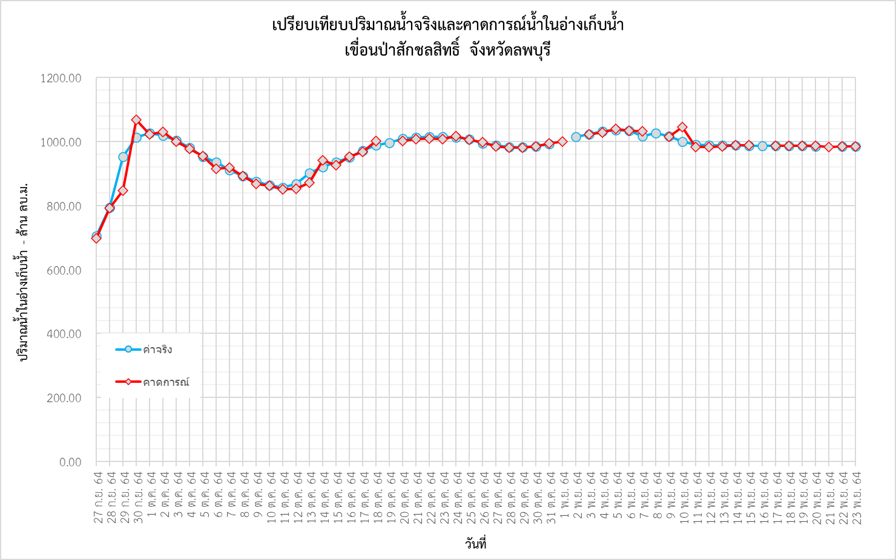
การประเมินน้ำไหลลงอ่างเก็บน้ำ (Inflow)
กรณี มีสถานีน้ำท่าเหนืออ่างเก็บน้ำ: เขื่อนป่าสักชลสิทธิ์ จ.ลพบุรี

Slide 15
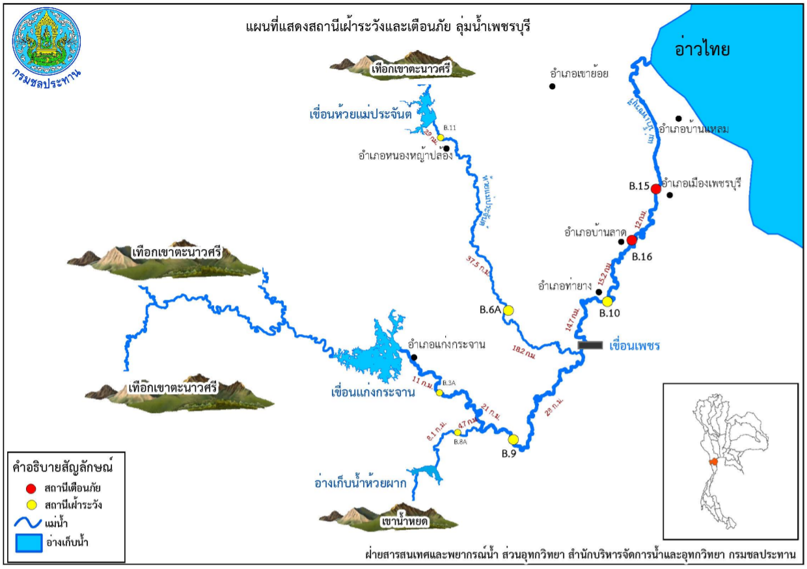
การประเมินน้ำไหลลงอ่างเก็บน้ำ (Inflow)
กรณี ไม่มีสถานีน้ำท่าเหนืออ่างเก็บน้ำ: เขื่อนแก่งกระจาน จ.เพชรบุรี

Slide 16
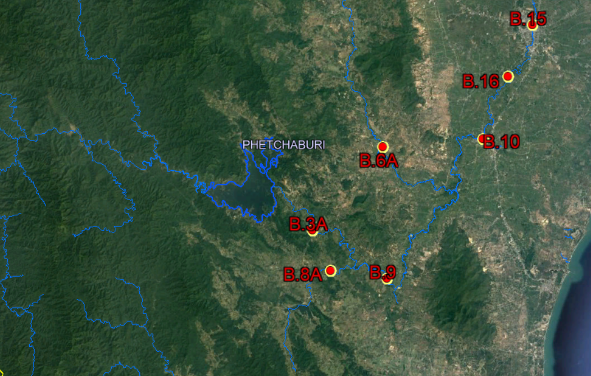
การประเมินน้ำไหลลงอ่างเก็บน้ำ (Inflow)
กรณี ไม่มีสถานีน้ำท่าเหนืออ่างเก็บน้ำ: เขื่อนแก่งกระจาน จ.เพชรบุรี

Slide 17
การประเมินน้ำไหลลงอ่างเก็บน้ำ (Inflow)
กรณี ไม่มีสถานีน้ำท่าเหนืออ่างเก็บน้ำ: เขื่อนแก่งกระจาน จ.เพชรบุรี

Slide 18
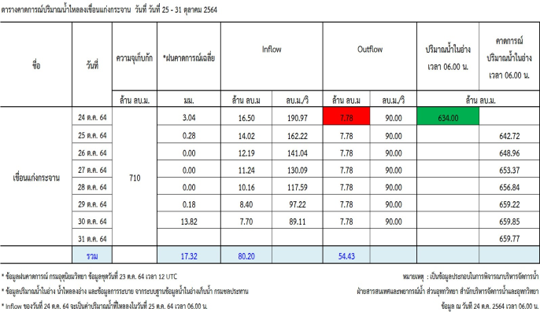
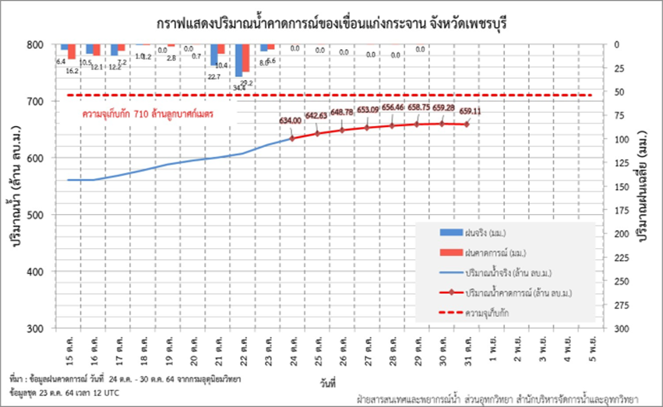
การประเมินน้ำไหลลงอ่างเก็บน้ำ (Inflow)
กรณี ไม่มีสถานีน้ำท่าเหนืออ่างเก็บน้ำ: เขื่อนแก่งกระจาน จ.เพชรบุรี
ตารางการคาดการณ์
ปริมาณน้ำไหลลงอ่างเก็บน้ำ
กราฟแสดงปริมาณน้ำคาดการณ์ในอ่างเก็บน้ำ

Slide 19
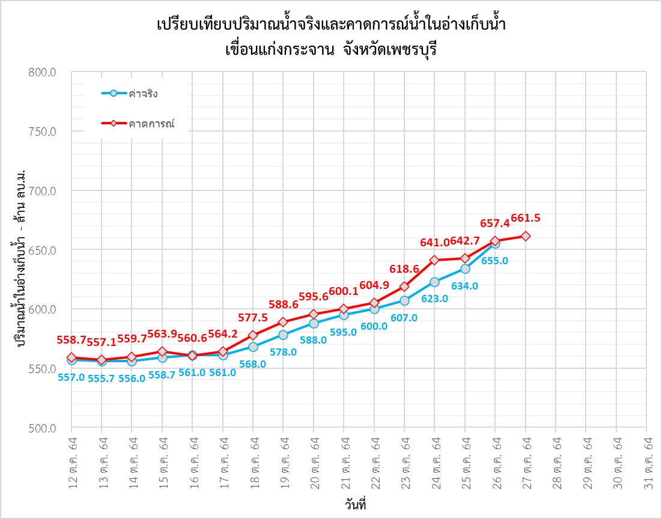
การประเมินน้ำไหลลงอ่างเก็บน้ำ (Inflow)
กรณี ไม่มีสถานีน้ำท่าเหนืออ่างเก็บน้ำ: เขื่อนแก่งกระจาน จ.เพชรบุรี

Slide 20
กรณีศึกษา เขื่อนแก่งกระจาน
ช่วงระหว่างวันที่ 20 – 27 ตุลาคม พ.ศ. 2564

Slide 21
การติดตามข้อมูลน้ำฝน – น้ำท่า ประกอบการประเมินน้ำในอ่าง
เขื่อนแก่งกระจาน จังหวัดเพชรบุรี
ลำดับ | ชนิดของข้อมูล | Link
1 | ฝนคาดการณ์ | https://hpc.tmd.go.th/pubData
2 | ฝนจริง | Graph (hii.or.th)
 |  | http://tiwrm.haii.or.th/v3/
3 | ข้อมูลสภาพน้ำในเขื่อน | https://app.rid.go.th/reservoir/
4 | ข้อมูลน้ำท่า | http://water.rid.go.th/hydrology/index.html
5 | ศูนย์อุทกวิทยาชลประทานภาคเหนือตอนบน | http://hydro-1.rid.go.th/
6 | ศูนย์อุทกวิทยาชลประทานภาคเหนือตอนล่าง | http://hydro-2.rid.go.th/
7 | ศูนย์อุทกวิทยาชลประทานภาคตะวันออกเฉียงเหนือตอนบน | http://hydro-3.rid.go.th/
8 | ศูนย์อุทกวิทยาชลประทานภาคตะวันออกเฉียงเหนือตอนล่าง | http://hydro-4.rid.go.th/
9 | ศูนย์อุทกวิทยาชลประทานภาคกลาง | http://hydro-5.rid.go.th/
10 | ศูนย์อุทกวิทยาชลประทานภาคตะวันออก | http://hydro-6.rid.go.th/
11 | ศูนย์อุทกวิทยาชลประทานภาคตะวันตก | http://hydro-7.rid.go.th/
12 | ศูนย์อุทกวิทยาชลประทานภาคใต้ | http://hydro-8.rid.go.th/

Slide 22
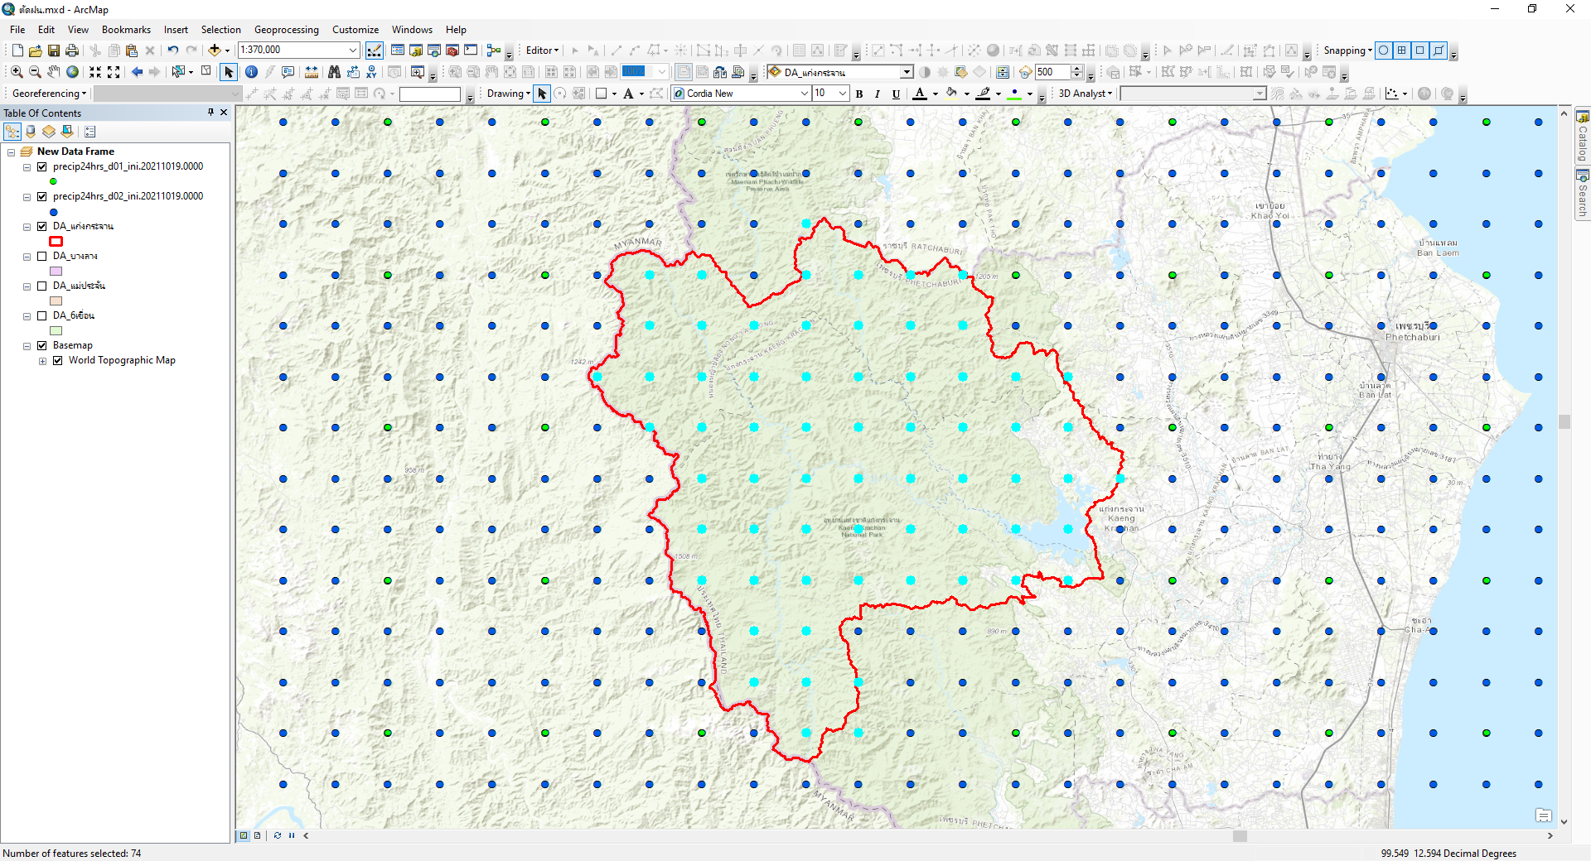
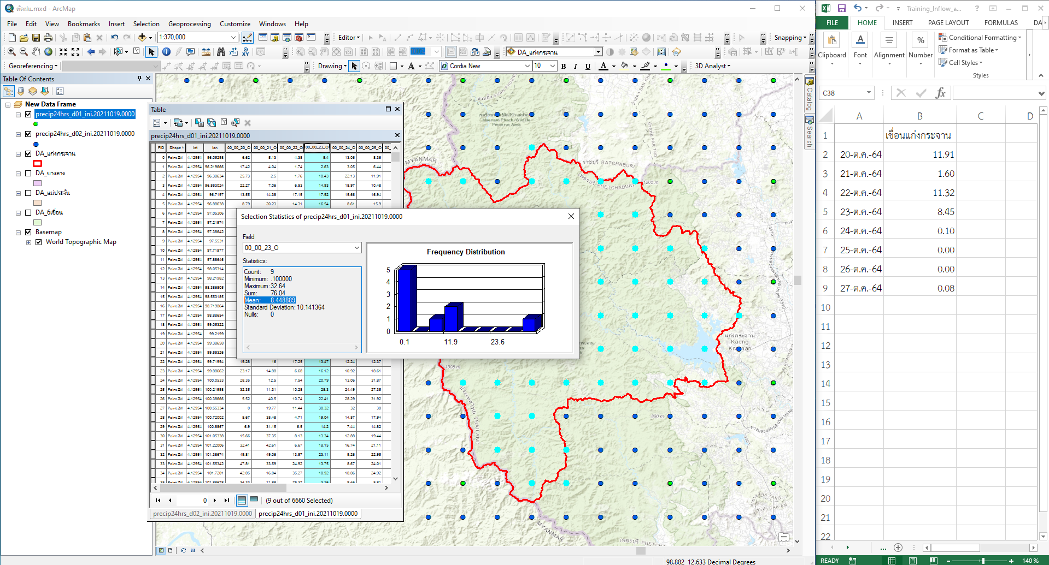
การจัดการข้อมูลฝนคาดการณ์

Slide 23
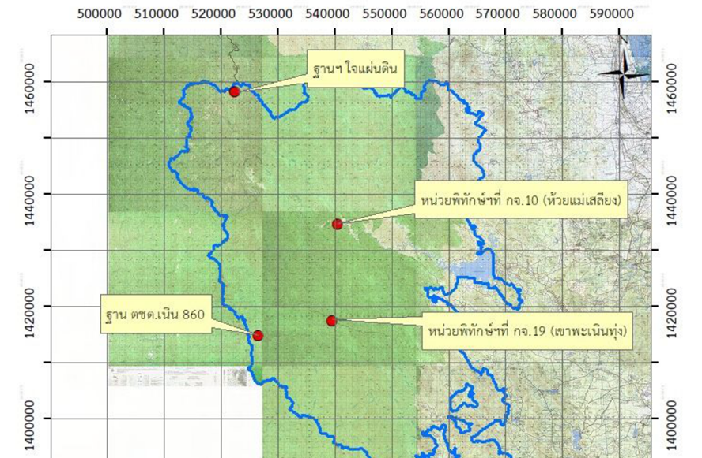
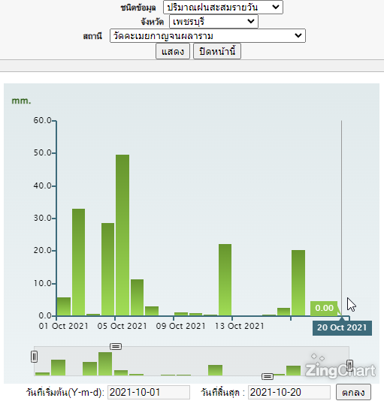
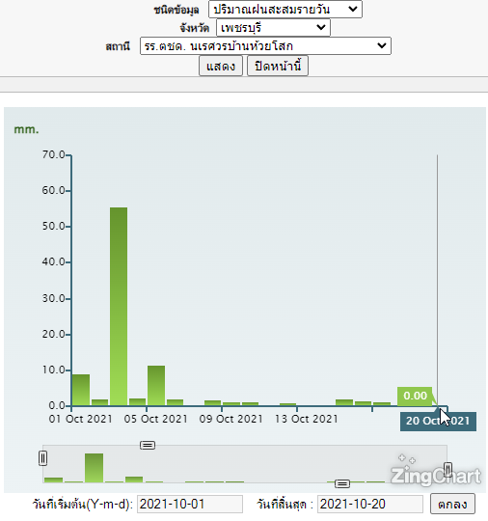
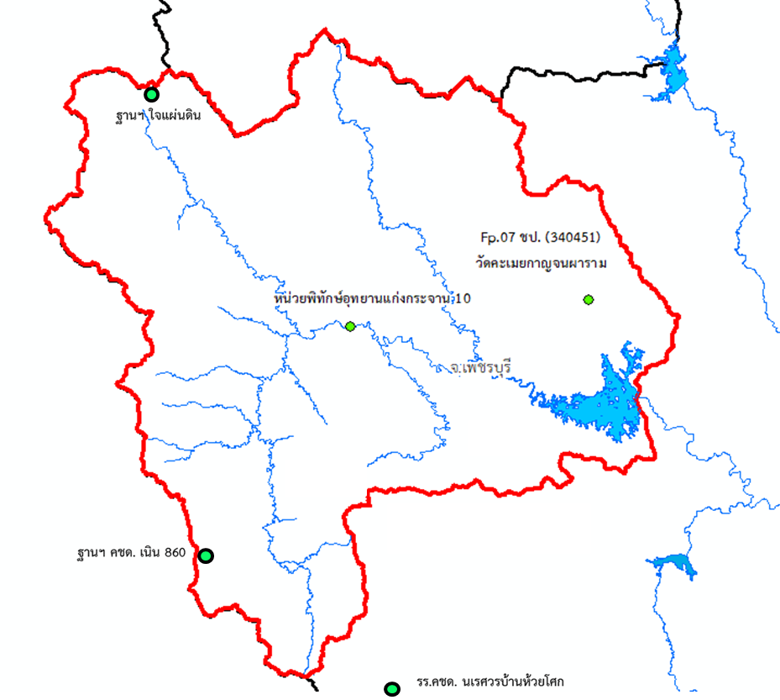
ข้อมูลปริมาณฝน จากสถานีตรวจวัด

Slide 24
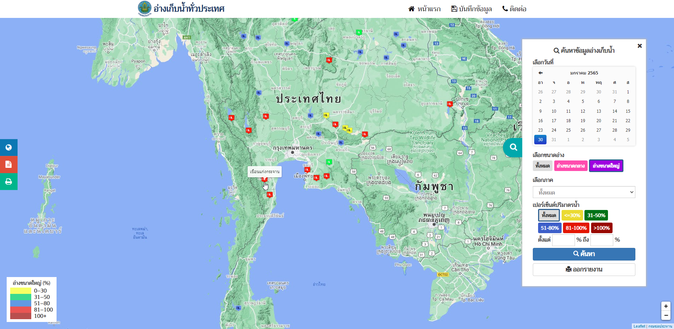
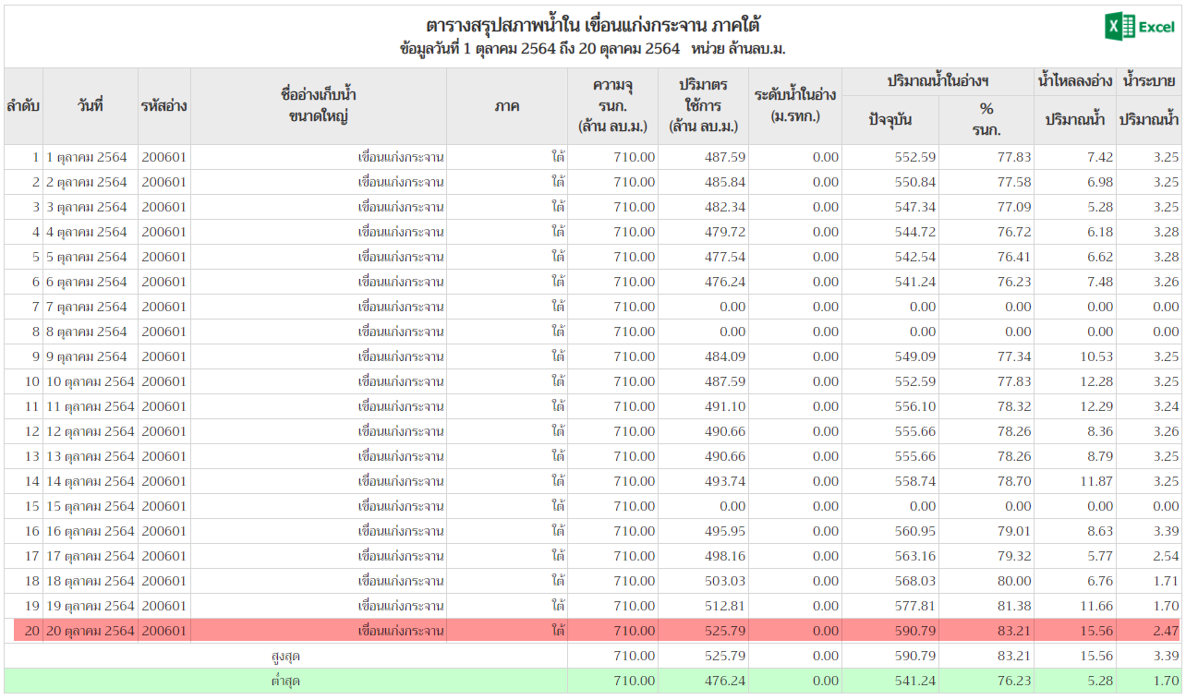
ข้อมูลสภาพน้ำ ของเขื่อนแก่งกระจาน

Slide 25
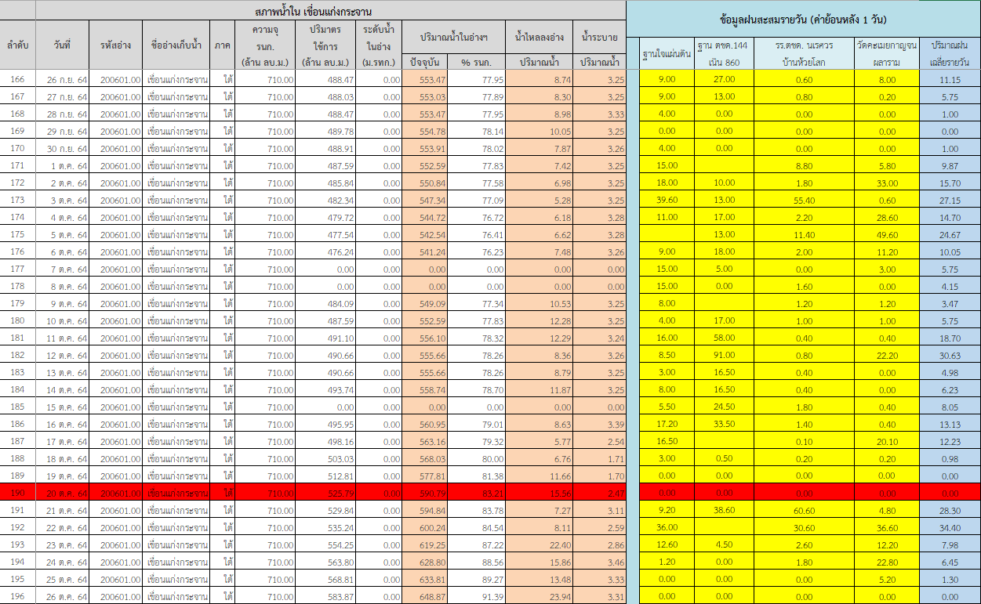
การนำเข้าข้อมูลน้ำฝน-น้ำท่า จากการตรวจวัด

Slide 26
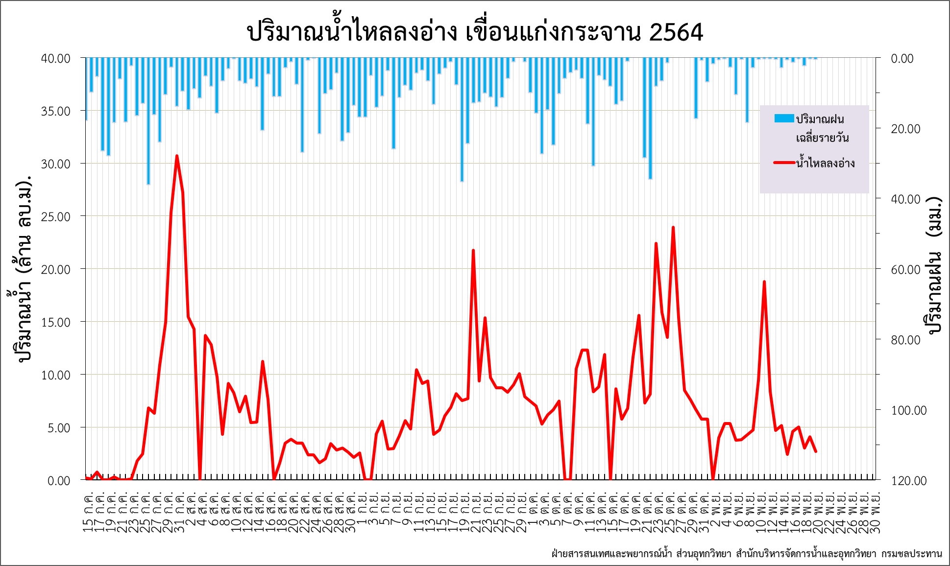
ปริมาณน้ำไหลลงอ่าง (Inflow) ของเขื่อนแก่งกระจาน

Slide 27
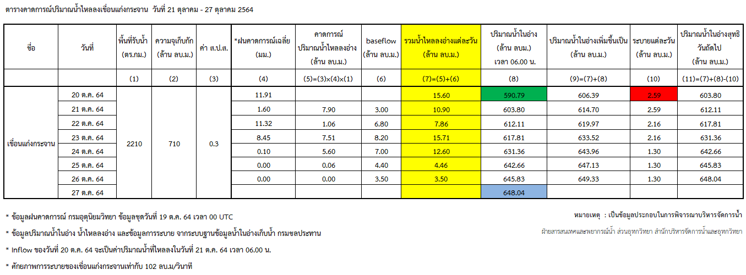
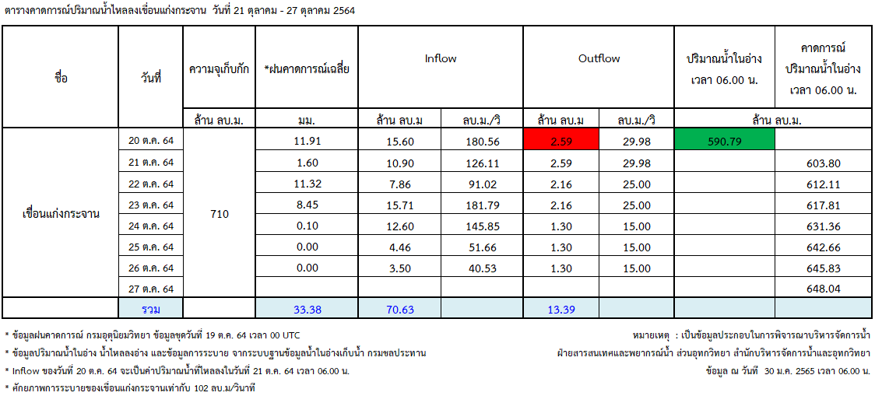
การประเมินน้ำในอ่างเก็บน้ำ จากข้อมูลฝนคาดการณ์

Slide 28
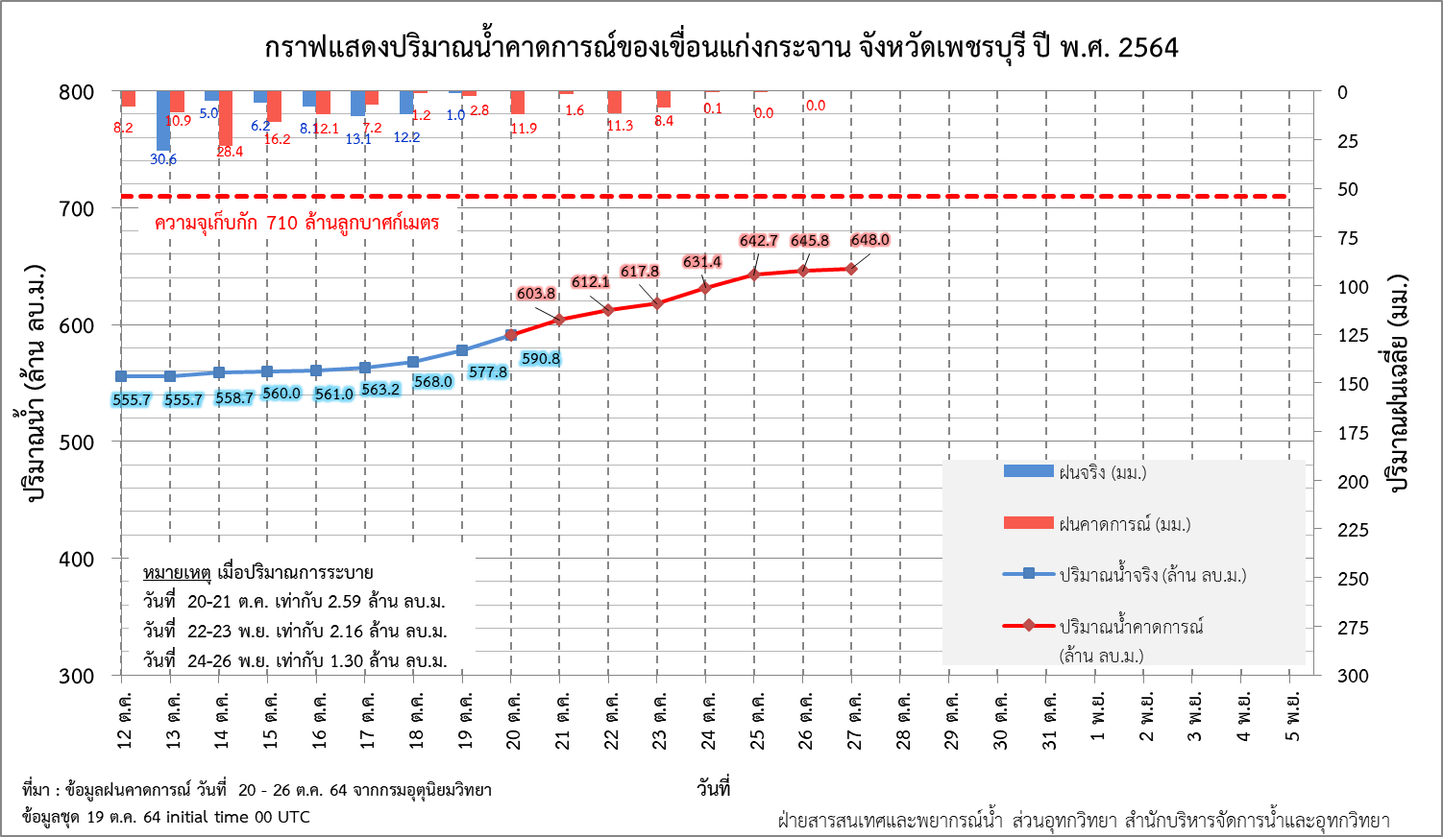
การประเมินน้ำในอ่างเก็บน้ำ จากข้อมูลฝนคาดการณ์

Slide 29
การประเมินน้ำในอ่างเก็บน้ำ จากข้อมูลฝนคาดการณ์
ตารางข้อมูลน้ำฝน – น้ำท่า คาดการณ์ปริมาณน้ำในอ่าง
ตารางข้อมูลน้ำฝน – น้ำท่า คาดการณ์ปริมาณน้ำในอ่างเทียบกับข้อมูลน้ำฝน – น้ำท่า จากการตรวจวัด

Slide 30
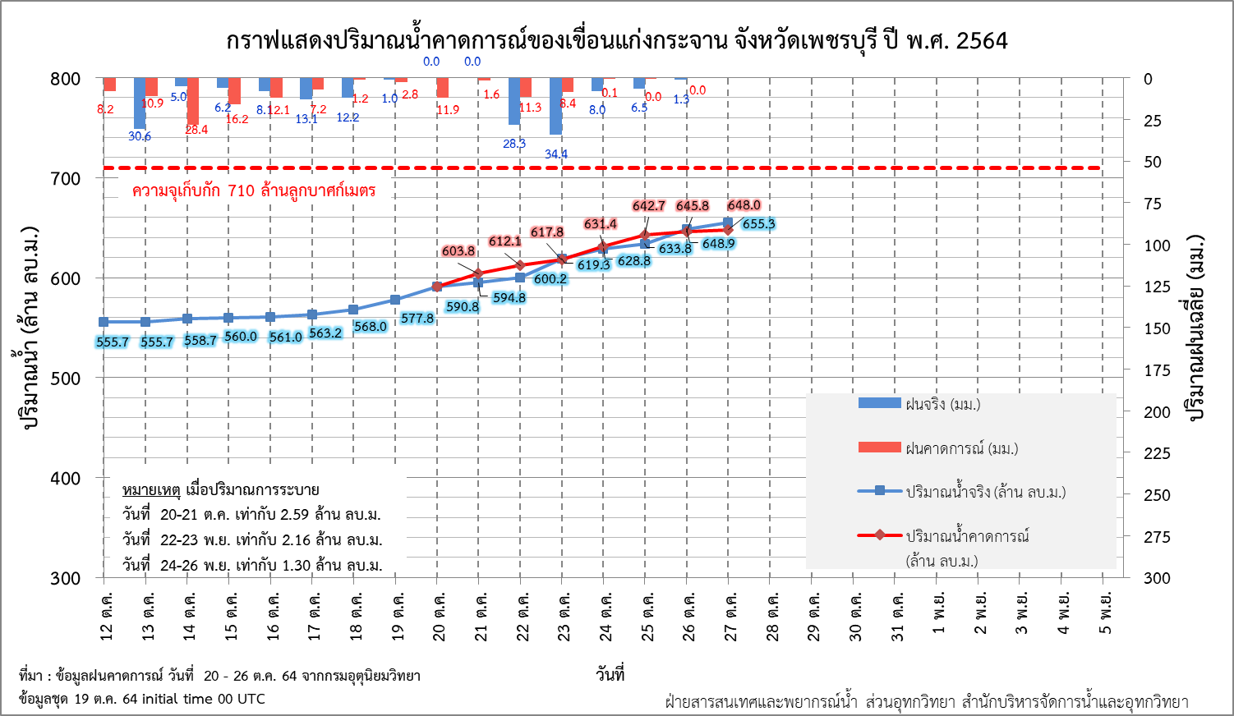
การเปรียบเทียบข้อมูลน้ำในอ่าง เขื่อนแก่งกระจาน

